Slide 1
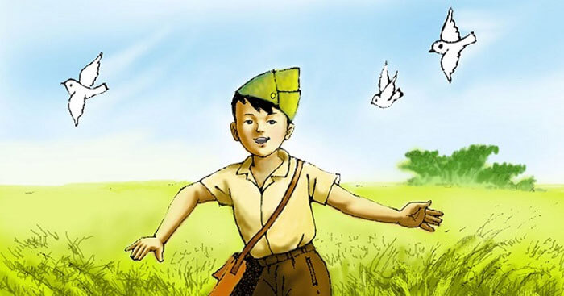
LƯỢM
(Tố Hữu)

Slide 2

I.
Tìm hiểu chung

Slide 3

Giới thiệu về tác giả, tác phẩm dựa trên phần chuẩn bị bài ở nhà

Slide 4
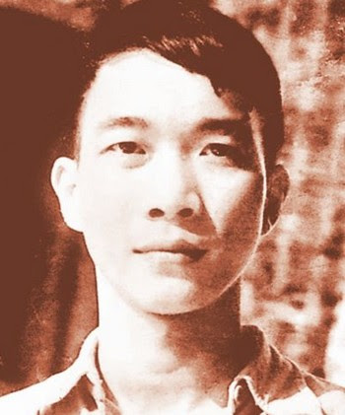
1/ Tác giả:
- Tố Hữu, tên khai sinh là Nguyễn Kim Thành (1920-2002).
- Quê quán: Thừa Thiên – Huế.
- Là nhà cách mạng, là người mở đầu cho thơ ca Cách mạng Việt Nam hiện đại.

Slide 5
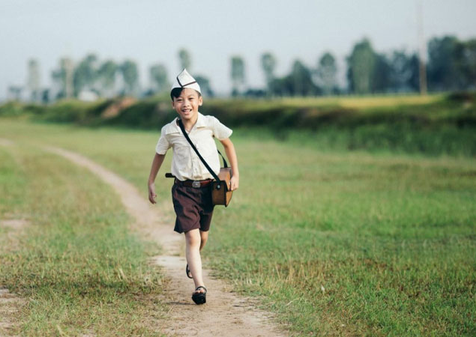
2/ Tác phẩm:
+ Hoàn cảnh ra đời: Bài thơ được viết năm 1949 trong thời kì kháng chiến chống thực dân Pháp. Bài thơ được in trong cuốn “Thơ Tố Hữu”, NXB Giáo dục, 1995.
+ Thể loại: thơ 4 chữ.
+ Người kể chuyện đồng thời là nhân vật xưng “chú” trong bài thơ.

Slide 6
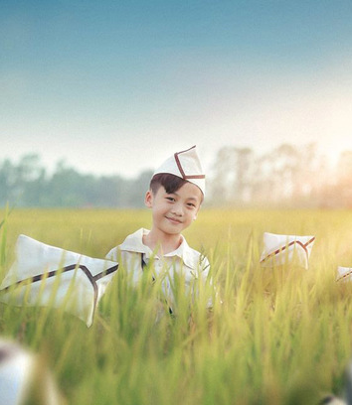
- Phần 1 (từ đầu đến “Cháu đi xa dần”: Hình ảnh Lượm trong lần đầu gặp gỡ tình cờ với tác giả.
- Phần 2 (tiếp đến “Hồn bay giữa đồng”): Câu chuyện Lượm làm nhiệm vụ và hi sinh.
- Phần 3 (còn lại): Hình ảnh Lượm còn sống mãi.

Slide 7
2.
Đọc hiểu văn bản

Slide 8
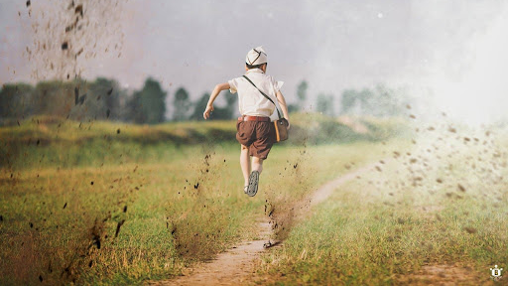
a/ Hình ảnh Lượm

Slide 9
Đọc các khổ thơ từ 1 – 5 và trả lời các câu hỏi sau: (1) Ngày Huế đổ máu Chú Hà Nội về Tình cờ chú, cháu Gặp nhau Hàng Bè (2) Chú bé loắt choắt Cái xắc xinh xinh Cái chân thoăn thoắt Cái đầu nghênh nghênh (3) Ca lô đội lệch Mồm huýt sáo vang Như con chim chích Nhảy trên đường vàng… (4) Cháu đi liên lạc Vui lắm chú à Ở đồn Mang Cá Thích hơn ở nhà (5) Cháu cười híp mí Má đỏ bồ quân - Thôi, chào đồng chí! Cháu đi xa dần… | 1/ Dùng dấu / để xác định cách ngắt nhịp của khổ thơ thứ (1). Khổ thơ thứ (1) sử dụng biện pháp tu từ gì? 2/ Tìm và chỉ ra tác dụng của các từ láy trong khổ (2): - Các từ láy: - Tác dụng: 3/ Xác định và chỉ ra tác dụng của biện pháp tu từ trong khổ (3): - Biện pháp tu từ: - Tác dụng: 4/ Dựa vào hình ảnh trong SGK trang 33 và các khổ thơ 1 – 5, điền các chi tiết miêu tả Lượm phù hợp vào bảng sau:
Trang phục
Hình dáng
Cử chỉ, hành động
Lời nói | 5/ Trong các chi tiết tác giả đã dùng để miêu tả nhân vật Lượm, em thấy thú vị với chi tiết nào nhất? Vì sao?
PHIẾU HỌC TẬP SỐ 1

Slide 10
1/ Dùng dấu / để xác định cách ngắt nhịp của khổ thơ thứ (1).
Khổ thơ thứ (1) sử dụng biện pháp tu từ gì?
- Biện pháp tu từ: hoán dụ. “Đổ máu” là lấy dấu hiệu của sự vật để gọi sự vật (“đổ máu” là dấu hiệu của chiến tranh).
2/ Tìm và chỉ ra tác dụng của các từ láy trong khổ (2):
- Các từ láy: loắt choắt, xinh xinh, thoăn thoắt, nghênh nghênh.
- Tác dụng: Góp phần khắc hoạ hình ảnh chú bé Lượm – một em bé liên lạc nhỏ bé, nhanh nhẹn, hồn nhiên, vui tươi, say mê tham gia công tác kháng chiến thật đáng mến, đáng yêu.
3/ Xác định và chỉ ra tác dụng của biện pháp tu từ trong khổ (3):
- Biện pháp tu từ: So sánh.
- Tác dụng: Tái hiện một cách cụ thể, sinh động hình ảnh chú bé liên lạc nhanh nhẹn, vui tươi, yêu đời trên đường công tác, tham gia phục vụ kháng chiến.

Slide 11
Trang phục
Hình dáng
Cử chỉ, hành động
Lời nói
Cái xắc xinh xinh, ca lô đội lệch
4/ Dựa vào hình ảnh trong SGK trang 33 và các khổ thơ 1 – 5, điền các chi tiết miêu tả Lượm phù hợp vào bảng sau:
Loắt choắt, chân thoăn thoắt, đầu nghênh nghênh, má đỏ bồ quân
Huýt sáo vang, nhảy trên đường, cười híp mí
“Cháu đi liên lạc / Vui lắm chú à / Ở đồn Mang Cá / Thích hơn ở nhà”, “Thôi, chào đồng chí!”.
Nhận xét:
+ Lượm là một em bé nhỏ tuổi nhưng nhanh nhẹn, hoạt bát, vui vẻ, yêu đời.
+ Lượm là một em bé dũng cảm, sẵn sàng hi sinh để hoàn thành nhiệm vụ.
5/ Trong các chi tiết tác giả đã dùng để miêu tả nhân vật Lượm, em thấy thú vị với chi tiết nào nhất? Vì sao?

Slide 12
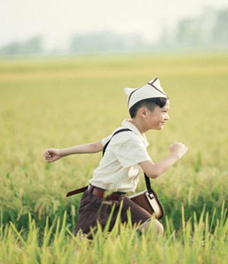
* Khổ 1-5: Hình ảnh Lượm trong kỉ niệm của tác giả
- Trang phục: cái xắc xinh xinh, ca lô đội lệch.
- Hình dáng: Nhỏ nhắn, loắt choắt, đầu nghênh nghênh, chân thoăn thoắt, má đỏ bồ quân
- Cử chỉ, hành động: Huýt sáo vang, cười híp mí, vụt qua mặt trận
- Lời nói: “Cháu đi liên lạc / Vui lắm chú à / Ở đồn Mang Cá / Thích hơn ở nhà”
=> Nhận xét:
+ Lượm là một em bé nhỏ tuổi nhưng nhanh nhẹn, hoạt bát, vui vẻ, yêu đời.
+ Lượm là một em bé dũng cảm, sẵn sàng hi sinh để hoàn thành nhiệm vụ.
- Nghệ thuật: hoán dụ, so sánh, sử dụng linh hoạt các từ láy.

Slide 13
PHIẾU HỌC TẬP SỐ 2
Đọc các khổ thơ từ 6 – 12 và trả lời các câu hỏi sau:
1/ Khổ thơ (dòng 25-26) có gì khác biệt so với các khổ khác?
2/ Xác định cách ngắt nhịp của khổ thơ (dòng 39 – 42):
(39) Bỗng loè chớp đỏ
Thôi rồi, Lượm ơi!
Chú đồng chí nhỏ
Một dòng máu tươi!
Cách ngắt nhịp trong khổ thơ trên có gì đặc biệt?
3/ Liệt kê các chi tiết miêu tả Lượm khi làm nhiệm vụ và hi sinh.
4/ Nhận xét về hình ảnh Lượm hiện lên trong các khổ thơ trên.
5/ Trong các chi tiết tác giả đã dùng để miêu tả nhân vật Lượm, em thấy thú vị với chi tiết nào nhất? Vì sao?

Slide 14
1/ Khổ thơ (dòng 25-26) có gì khác biệt so với các khổ khác?
- Điều đặc biệt: các khổ khác 4 dòng, mỗi dòng 4 chữ, riêng khổ này được tách riêng chỉ gồm 2 dòng, mỗi dòng 2 chữ.
- Diễn tả sự hi sinh đột ngột của Lượm và thể hiện niềm thương xót, ngậm ngùi trước sự hi sinh của Lượm.
2/ Xác định cách ngắt nhịp của khổ thơ (dòng 39 – 42):
(39) Bỗng loè chớp đỏ /
Thôi rồi, / Lượm ơi!
Chú đồng chí nhỏ /
Một dòng máu tươi!
Cách ngắt nhịp trong khổ thơ trên có gì đặc biệt?
- Cách ngắt nhịp đặc biệt ở dòng 40: Giữa dòng thơ có dấu phẩu ngắt đôi câu thơ.
- Thể hiện tâm trạng nghẹn ngào, đau đớn, xót xa trước sự hi sinh của Lượm.

Slide 15
3/ Liệt kê các chi tiết miêu tả Lượm khi làm nhiệm vụ và hi sinh.
- Chú đồng chí nhỏ / Bỏ thư vào bao.
- Vụt qua mặt trận
- Ca lô chú bé / Nhấp nhô trên đồng
- Chú đồng chí nhỏ / Một dòng máu tươi!
- Cháu nằm trên lúa / Tay nắm chặt bông / Lúa thơm mùi sữa / Hồn bay giữa đồng…
4/ Nhận xét về hình ảnh Lượm hiện lên trong các khổ thơ trên.
- Khi làm nhiệm vụ vô cùng nhanh nhẹn, dũng cảm, không nề hà nguy hiểm.
- Hình ảnh hi sinh anh dũng, thanh thản như một thiên thần quay trở về với đất mẹ yêu thương.
5/ Trong các chi tiết tác giả đã dùng để miêu tả nhân vật Lượm, em thấy thú vị với chi tiết nào nhất? Vì sao?
(HS tự do cảm nhận)
VD: Trong các chi tiết tác giả dùng để miêu tả nhân vật Lượm, em thích nhất chi tiết “Vụt qua mặt trận”. Chi tiết này cho thấy sự nhanh nhẹn, khẩn trương, lòng dũng cảm và sẵn sàng hi sinh của Lượm khi nhận nhiệm vụ.

Slide 16

* Khổ 6 – 12: Câu chuyện Lượm làm nhiệm vụ và hi sinh
- Khổ thơ (dòng 25 – 26) được tách riêng chỉ gồm 2 dòng, mỗi dòng 2 chữ → Diễn tả sự hi sinh đột ngột của Lượm và thể hiện niềm thương xót, ngậm ngùi trước sự hi sinh của Lượm.
- Dòng 40: giữa dòng thơ có dấu phẩy ngắt đôi câu thơ → Thể hiện tâm trạng nghẹn ngào, đau đớn, xót xa trước sự hi sinh của Lượm.
- Hình ảnh Lượm:
+ Khi làm nhiệm vụ vô cùng nhanh nhẹn, dũng cảm, không nề hà nguy hiểm.
+ Hi sinh anh dũng.

Slide 17
PHIẾU HỌC TẬP SỐ 3
Đọc hai khổ cuối của bài thơ và trả lời các câu hỏi sau:
(47) Lượm ơi, còn không?
Chú bé loắt choắt
Cái xắc xinh xinh
Cái chân thoăn thoắt
Cái đầu nghênh nghênh
(52) Ca lô đội lệch
Mồm huýt sáo vang
Như con chim chích
Nhảy trên đường vàng…
1/ Câu hỏi ở dòng 47 có ý nghĩa gì?
2/ Bài thơ kết thúc bằng việc lặp lại những dòng thơ miêu tả hình ảnh Lượm vẫn như ngày đầu có ý nghĩa gì?

Slide 18
Đọc hai khổ cuối của bài thơ và trả lời các câu hỏi sau: (47) Lượm ơi, còn không? Chú bé loắt choắt Cái xắc xinh xinh Cái chân thoăn thoắt Cái đầu nghênh nghênh (52) Ca lô đội lệch Mồm huýt sáo vang Như con chim chích Nhảy trên đường vàng… | 1/ Câu hỏi ở dòng 47 có ý nghĩa gì? 2/ Bài thơ kết thúc bằng việc lặp lại những dòng thơ miêu tả hình ảnh Lượm vẫn như ngày đầu có ý nghĩa gì?
- Có dấu phẩy giữa dòng và dấu hỏi cuối dòng.
- Như một tiếng nấc nghẹn ngào, đau xót, thể hiện rõ niềm tiếc thương, ngậm ngùi của tác giả trước sự hi sinh anh dũng của Lượm.
- Câu thơ còn bộc lộ sự ngỡ ngàng như chưa kịp tin vào sự thật Lượm đã hi sinh.
- Lượm hi sinh nhưng hình ảnh của người anh hùng nhỏ tuổi tên Lượm, và tinh thần kiên cường, dũng cảm của em vẫn còn sống mãi cùng quê hương đất nước. Hình ảnh của em luôn hiện lên sự hồn nhiên, ngây thơ, lạc quan, yêu đời trong tâm trí những người ở lại.

Slide 19

* Khổ 13, 14: Hình ảnh Lượm còn sống mãi
- Câu hỏi ở dòng 47: có dấu phẩy giữa dòng và dấu hỏi cuối dòng. Như một tiếng nấc nghẹn ngào, đau xót, thể hiện rõ niềm tiếc thương, ngậm ngùi của tác giả trước sự hi sinh anh dũng của Lượm. Câu thơ còn bộc lộ sự ngỡ ngàng như chưa kịp tin vào sự thật Lượm đã hi sinh.
- Bài thơ kết thúc bằng việc lặp lại những dòng thơ miêu tả hình ảnh Lượm vẫn như ngày đầu: Lượm hi sinh nhưng hình ảnh của người anh hùng nhỏ tuổi tên Lượm, và tinh thần kiên cường, dũng cảm của em vẫn còn sống mãi cùng quê hương đất nước. Hình ảnh của em luôn hiện lên sự hồn nhiên, ngây thơ, lạc quan, yêu đời trong tâm trí những người ở lại.

